Slide 1
Огород на окне
Презентацию подготовила: Чолан Марина Васильевна

Slide 2
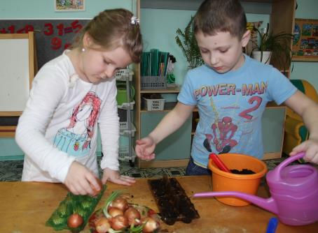
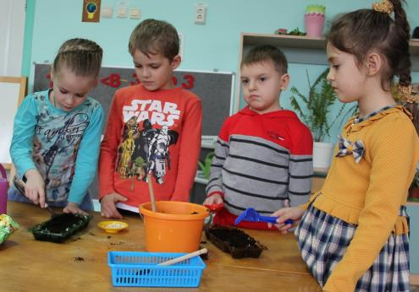
Станем мы тебя лелеять Наш кормилец огород, Чтобы всходы зеленели, Чтобы урожай шикарный рос.
Мы- ребята молодцы,
Любим мы трудиться.
Вот посадим огород-
Будем им гордиться!

Slide 3
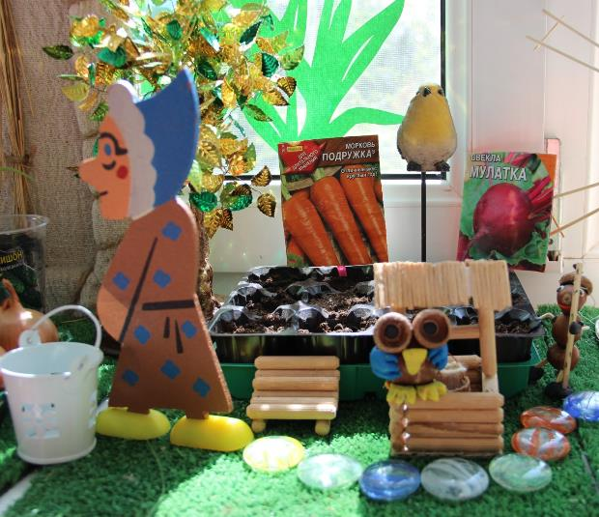
Удивляется народ: Что за чудо-огород? Здесь есть свекла и морковь,

Slide 4
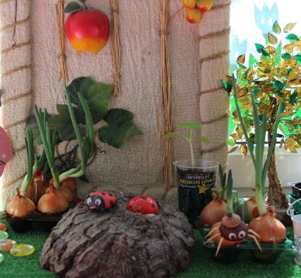
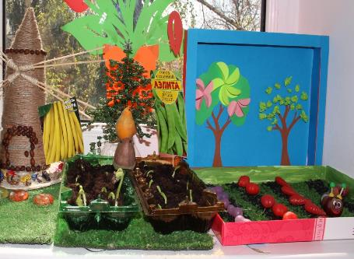
Лук, фасоль, горох.

Slide 5
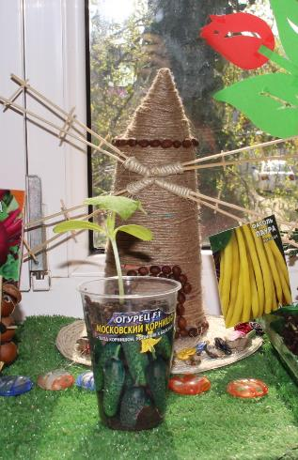
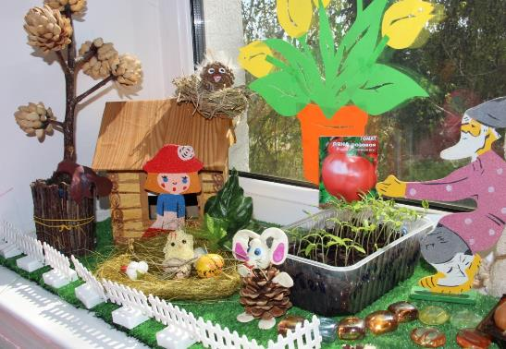
Помидоры, огурцы Зреют дружно – молодцы!

Slide 6
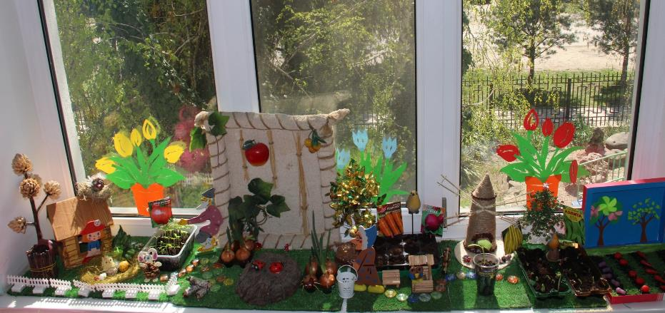
И все дружно говорят: «Мы растем здесь для ребят. За усердие и труд урожай весь соберут!»

Slide 7
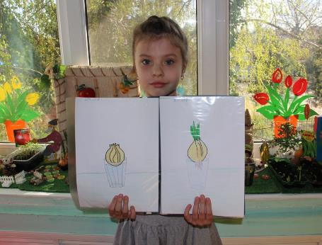
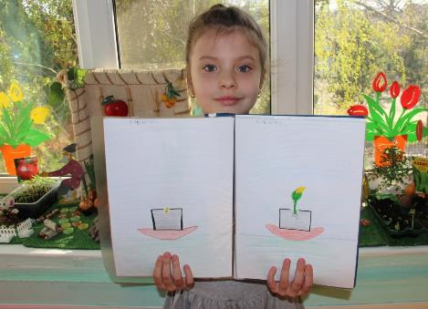
А пока мы наблюдаем, в дневнике всё отмечаем.

Slide 8
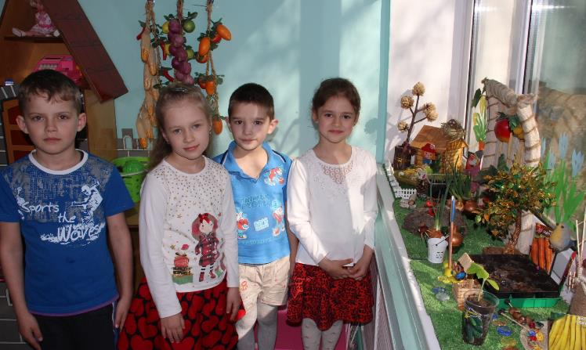
У ворот шумит народ. Где здесь чудо-огород? Смотрят все на огород, И уходят, открыв рот.

